Slide 1
  9-1)Sanje 1-9.docx موارد بحرانی(panic value) به طور منظم باز نگری می شوند.
  این موارد بلافاصله و قبل از چک مجدد به اطلاع پزشک معالج رسانیده می شوند و بيمارستان از باز بودن كانالهاي ارتباطي لازم جهت اطلاع رساني سريع در اين خصوص، اطمينان حاصل مي نمايد.
  سنجه . خط مشي و روش جهت اطمينان از اينكه موارد بحرانی(panic value) *به طور منظم باز نگری می شوند. این موارد بلافاصله و قبل از چک مجدد به اطلاع پزشک معالج رسانیده می شوند و بيمارستان از باز بودن كانالهاي ارتباطي لازم جهت اطلاع رساني سريع در اين خصوص، اطمينان حاصل مي نمايد، با رعايت حداقل هاي مورد انتظار تدوين شده است، افراد دخیل در اجراي خط مشی و روش مذكور، در تهیه آن شركت داشته و كاركنان مربوطه از آن آگاهی داشته و بر اساس آن عمل مي نمايند

Slide 2
مستندات
وجود خط مشي و روش هاي اجرايي به منظور اعلام اضطراري نتايج تست هاي پاراكلينيكی حیاتی)
وجود خط مشي و روش هاي اجرايي دستورات شفاهی و تلفنی
  READ BACK
فهرست خطوط تلفن نصب شده در بالاي سر گزارش دهنده و تكنسين پاراكلينيك
فهرست مقادير بحراني با اجماع نظر متخصصين هر رشته و متخصص پاراكلينيك الصاق شده بر ديوارواحد هاي مختلف آپاراكلينيك
                امكانات
  خطوط تلفن يكطرفه از آزمايشگاه و پارا كلينيك به بخش ها
                مشاهده
تطابق موارد با خط مشي و روش هاي اجرايي
                مصاحبه
آگاهي كادر پاراكلينيك و بخش ها از روش اجرايي
آگاهي پرسنل پرستاري از READ BACK

Slide 3
  اطلاع رساني و اعلام نتايج معوقه تست هاي پاراكلينيك به بيماران و مراقبان آنان بعد از ترخيص از بيمارستان صورت می پذیرد.
سنجه 1. خط مشي و روش اطلاع رساني و اعلام نتايج معوقه تست هاي پاراكلينيك به بيماران و مراقبان آنان بعد از ترخيص از بيمارستان، با
رعايت حداقل هاي مورد انتظار تدوين شده است، افراد دخیل در اجراي خط مشی و روش مذكور، در تهیه آن شركت داشته و كاركنان
مربوطه از آن آگاهی داشته و بر اساس آن عمل مي نمايند.

Slide 4
مستندات
وجود خط مشي و روش ها به منظوراطمينان از اعلام نتايج معوقه تست هاي پاراكلينيك ( آزمايشگاه- راديو لوژي و سيتوپاتولوژي) به بيماران و مراقبین آنان بعد از ترخيص از بيمارستان)
  در بخش سرپايي و بستري
  در دو محدوده غير طبيعي و بحراني
دفتر ثبت موارد گزارش شده ( حداقل به مدت شش ماه مداوم) و تطابق آن با بيماران
مصاحبه
آگاهي كادر پاراكلينيك و بخش ها از روش اجرايي
مشاهده
تطابق عملكرد كادر پاراكلينيك با روش اجرايي

Slide 5
سنجه 2. خط مشي و روش رعایت بهداشت دست ها
سنجه 2. خط مشي و روش رعایت بهداشت دست ها مطابق با بخش نامه شماره 2075/2 س مورخ 12/3/88 مصوب وزارت متبوع با رعايت حداقل هاي مورد انتظار تدوين شده است، افراد دخیل در اجراي خط مشی و روش مذكور، در تهیه آن شركت داشته و كاركنان مربوطه از آن آگاهی داشته و بر اساس آن عمل مي نمايند.

Slide 6
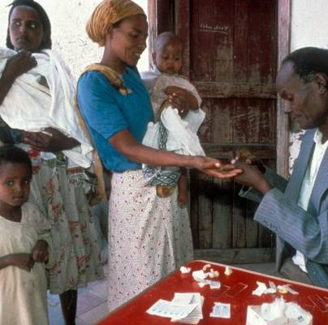
Hand transmission;
  Hands are the most common vehicle to transmit health care-associated pathogens
  Transmission of health care-associated pathogens from one patient to another via health-care workers’ hands requires 5 sequential steps.

Slide 7
Most frequent sites of infection and their risk factors
LOWER RESPIRATORY TRACT INFECTIONS
Mechanical ventilation,Aspiration;
Nasogastric tube,
Central nervous system depressants;
Antibiotics and anti-acids;
Prolonged health-care facilities stay;
Malnutrition; Advanced age
Surgery; Immunodeficiency.
URINARY TRACT INFECTIONS
Urinary catheter;
Urinary invasive procedures;
Advanced age;
Severe underlying disease;
Urolitiasis; Pregnancy;
Diabetes.
34%
13%
Most common
sites of health care-
associated infection
and the risk factors
underlying the
occurrence of
infections
LACK OF HAND HYGIEN E
SURGICAL SITE INFECTIONS
Inadequate antibiotic prophylaxis;
Incorrect surgical skin preparation;
Inappropriate wound care ;
Surgical intervention duration;
Type of wound;
Poor surgical asepsis;
Diabetes; Nutritional state;
Immunodeficiency;
Lack of training and supervision.
BLOOD INFECTIONS
Vascular catheter;
Neonatal age; Critical care ;
Severe underlying disease;
Neutropenia;
Immunodeficiency;
New invasive technologies;
Lack of training and supervision;
17%
14%
Notes:
Central nervous system depressants

Slide 8
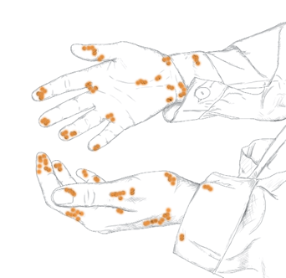
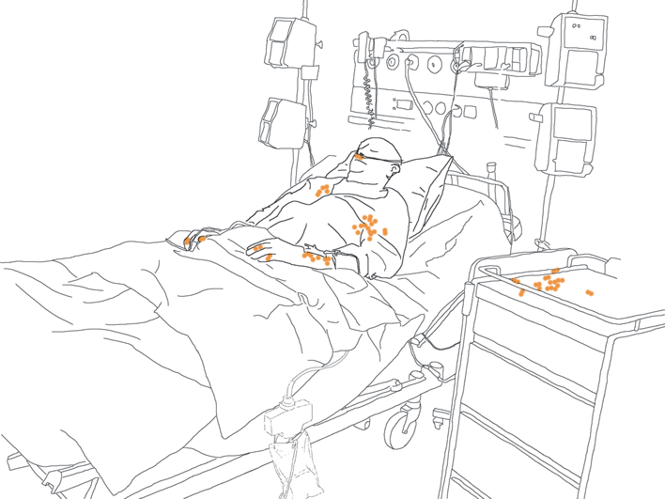
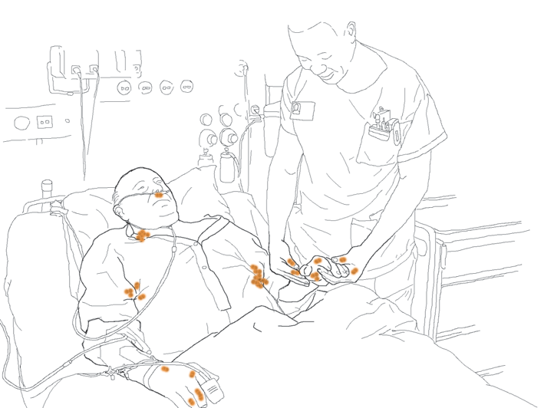
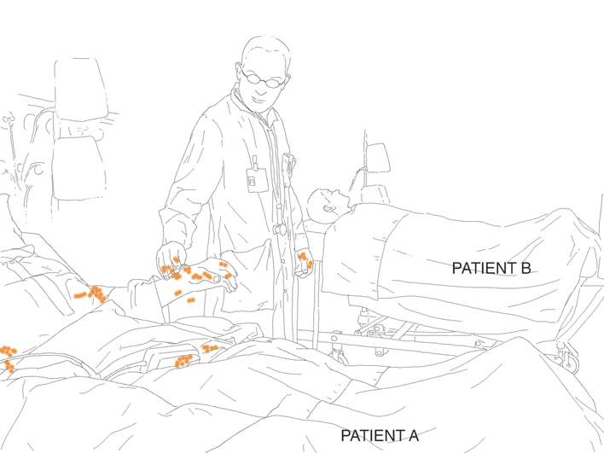
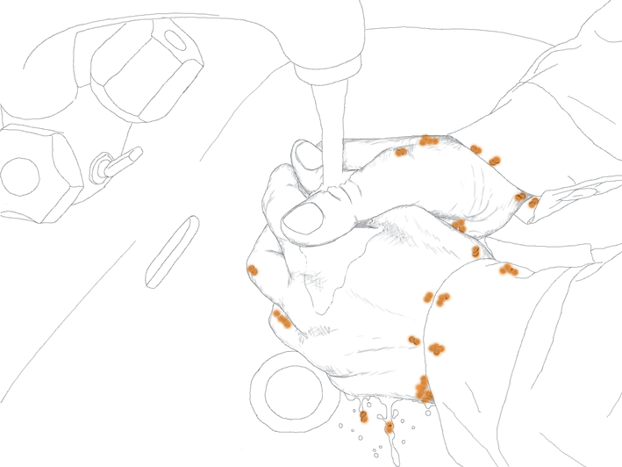
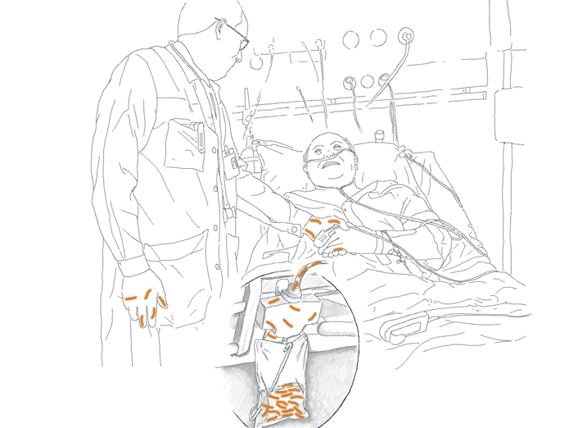
Organisms present on patient skin
or the immediate environment.
Organism transfer from
patient to HCWs’ hands.
Organism survival on HCWs’ hands*
Gram-positive cocci, in particular at nasal, perineal, and inguinal areas axillae and upper extremities
within-patient cross-transmission*
between-patient cross-transmission
Inappropriate handwashing

Slide 9
5 stages of hand transmission;
one
two
three
four
five
Germs present on patient skin
and immediate environment surfaces.
Germ transfer onto health-care worker’s hands.
Germs survive on hands for several minutes.
Suboptimal or omitted hand cleansing results in hands remaining contaminated.
Contaminated hands transmit germs via direct contact with patient or patient’s immediate environment.

Slide 10
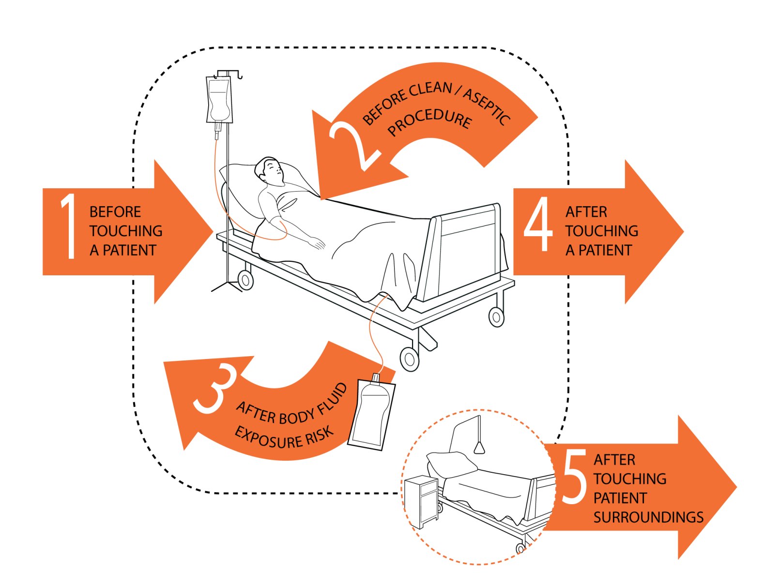
The “My 5 Moments for Hand Hygiene” approach

Slide 11
How to handwash
To effectively reduce the growth of germs on hands, hand washing
must last 40–60 seconds,and should be performed by following all of the illustrated steps.

Slide 12
موارد شستن دست با آب و صابون :
کثیفی آشکارا دستها .
آلودگی مشهود دست ها به مواد پروتئینی نظیر خون و یا سایر مایعات بدن بیمار.
تماس احتمالی یا ثابت شده با ارگانیسم های بالقوه تولید کننده اسپور از جمله در موارد طغیانهای کلستریدیوم دیفیسیل.
بعد از استفاده توالت.

Slide 13
How to handrub
To effectively reduce the growth of germs on hands, handrubbing must be performed by following all of the illustrated steps.
This takes only 20–30 seconds!

Slide 14
موارد Hand rub
قبل و بعد از تماس مستقیم با بیماران؛
بعد از در آوردن دستکش استریل و یا غیر استریل;
قبل از دست زدن به یا هر گونه جابجایی وسیله مورد استفاده در ارائه مداخلات درمانی تهاجمی برای بیمار؛(صرف نظر از اینکه دستکش پوشیده اید یا خیر .)
بعد از تماس با غشاء مخاطی، پوست آسیب دیده و یا پانسمان؛
جهت تماس با نواحی تمیز بدن بیمار بعد از تماس با ناحیه و یا موضع آلوده؛
بعد از تماس با اشیاء محیطی مجاور و نزدیک بیمار.

Slide 15
روش آماده نمودن دست جهت انجام اعمال جراحی و پروسیجرهای تهاجمی با استفاده از محلول هاي ضد عفوني با پايه الكلي
در روش آماده نمودن دست جهت انجام اعمال جراحی و پروسیجرهای تهاجمی با استفاده از محلول هاي ضد عفوني با بنيان الكلي، بايستي دست ها كاملاً تميز و خشك باشند. بعد از ورود به اتاق عمل و بعد از پوشيدن كلاه و ماسك، دست ها بايستي با آب و صابون شسته شوند.
بعد از عمل و در هنگام درآوردن دستكش، بايستي دست ها با محلول ضدعفوني با بنيان الكلي
به يكديگر مالش داده شود ودر صورت باقي ماندن پودر تالك و يا مايعات بيولوژيك بر روي
دست ها بايستي آن ها را با آب و صابون شست( براي مثال در صورت پاره شدن دستكش).
در اين صورت پروسيجرهاي جراحي را مي توان يكي بعد از ديگري بدون نياز به شستشوي
دست ها با آب و صابون انجام داد.

Slide 16
1-11) بيمارستان از تميزي، ضد عفوني و استريليزاسيون مناسب تمامي تجهيزات ، با تأكيد خاص بر واحدها و بخش های پر خطراطمینان حاصل می نماید.
سنجه . خط مشي و روش اطمینان از تمیزی، ضدعفونی و استریلیزاسیون مناسب تمامی تجهیزات با تأکید خاص بر واحدهاو بخش های پرخطر، با رعايت حداقل هاي مورد انتظار تدوين شده است، افراد دخیل در اجراي خط مشی و روش مذكور، در تهیه آن شركت داشته و كاركنان مربوطه از آن آگاهی داشته و بر اساس آن عمل مي نمايند.

Slide 17
مستندات
خط مشي و روش اجرايي تمیزی( كف – سطوح)
ضدعفونی ( با محلول هايHigh Level و استریلیزاسیون ( از بين برنده مايكو باكتريوم)
تمامی تجهیزات با تأکید خاص بر واحدهاو بخش های پرخطر (دندانپزشكي- واحدهاي اسكوپي- دياليز- بخش هاي ويژه- اتاق عمل)
گردش بيماران مكتوب در دفتر پذيرش بيماران متناسب با تعداد تجهيزات و زمان لازم براي استريليزاسيون و ضدعفوني
مشاهده
تطابق عملكرد با روش اجرايي
وجود ظروف براي شستشو و ماده ضدعفوني سطح بالا
مصاحبه
آگاهي كاربران از روش ضدعفوني و استريليزاسيون

Slide 18
11-2)فرایند محاسبه و اجرای دستورات دارویی، داروهای پر خطر توسط دو کارشناس پرستاری (يا كارشناس مامايي در بلوك زايمان) انجام و ثبت می شود و با درج امضاي هردو كارشناس، تأييد مي گردد. *
تذكر: ارزيابي داروهاي مذكور، در بخش هايي كه استفاده مي شوند، انجام
مي پذيرد.

Slide 19
داروهاي خطرناك حداقل شامل موارد ذیل هستند:
11-2-1) کلیه مخدرها
11-2-2) دیگوکسین وریدی
12-2-3)انسولین
11-2-4)اولین دوز آنتی بیوتیک های وریدی
11-2-5) ترکیبات تغذیه کامل وریدی
11-2-6)سولفات منيزيم( مطابق توصیه سازمان جهانی بهداشت در خصوص راه حلهای نه گانه ایمنی بیمار)
11-2-7)ميزوپرستول
11-2-8)پروستاگلاندين F2 آلفا
11-2-9)خون و فرآورده های خونی
11-2-10)كلرور پتاسيم( مطابق توصیه سازمان جهانی بهداشت در خصوص راه حلهای نه گانه ایمنی بیمار)
11-2-11) دوزهای كودكان از ویال های چند دوزی

Slide 20
محلول های الکترولیتی با غلظت بالا به
ویژه KCLدر صورتی که به طرز مناسب
آماده و تجویز نشوند، کشنده خواهند بود.

Slide 21
راهکارها
تأکید بر برداشتن محلول های الکترولیتی با غلظت بالا به ویژه KCL از بخش
نگاهداری ويال هاي با غلظت بالاي كلريد پتاسيم ، فسفات پتاسيم ،
كلسيم گلوكونات و سولفات كلسيم در داروخانه به صورت مجزا از يكديگر
محدودیت دسترسي به محلول هاي كلريد سديم با غلظت بيش از 0.9 درصد
نسخه نویسی محلول های الکترولیتی با غلظت بالا بایستی خوانا باشد در هنگام نسخه نویسی نام دارو و میزان سرعت انفوزیون بایستی با استفاده از حروف درشت باشد.

Slide 22
کنترل مستقل دو گانه
به منظور پيش گيري از وقایع دیده وری الزامي است مراحل نسخه پيچي، آماده سازي و تجویز محلول های الکترولیتی با غلظت بالا مشتمل بر سالين هيپرتونيك (3%و5%)، فسفات پتاسيم، سولفات منيزيوم و كلريد كلسيم با استفاده از چک لیست توسط دو نفر از كادر حرفه اي واجد صلاحيت به صورت مستقل از يكديگر كنترل شود .
( در داروخانه توسط دو پزشك داروساز يا يك پزشك داروساز و يك تكنسين دارويي ودر بخش هاي بستري، درمانگاه سرپايي، بخش اورژانس و اتاق عمل توسط دو پرستار يا یک پزشك و يك پرستار واجد صلاحيت حرفه ای)

Slide 23
سنجه 1. بیمارستان خط مشی و روشی را تدوین نموده که بر اساس آن اجرای دستورات پزشک در رابطه با تزريق ايمن خون و فرآورده هاي خوني با حضور دو کارشناس پرستاری انجام گرفته و در پرونده ثبت و تائید می گردد و همچنين از طريق خط مش و روش مربوطه اطمينان حاصل مي نمايد كه راهنماهاي معتبراز جمله راهنماهاي سازمان جهاني بهداشت و دستورالعمل هموويژولانس در زمینه ترريق خون و فرآورده هاي خونی ايمن اجرا مي گردد که در کتابچه خط مشی و روش های بیمارستان موجوداست و از الگوی آن تبعیت می نماید.

Slide 24
سنجه 2. خط مشي و روش اجرای دستورات پزشک در رابطه با تمام مخدرها با حضور دو کارشناس پرستاری انجام گرفته و در پرونده ثبت و تائید می گردد، با رعايت حداقل هاي مورد انتظار تدوين شده است، افراد دخیل در اجراي خط مشی و روش مذكور، در تهیه آن شركت داشته و كاركنان مربوطه از آن آگاهی داشته و بر اساس آن عمل مي نمايند.

Slide 25
2 .D:مدیریت دفع پسماندها

Slide 26
شماره | استاندارد | مستندات
2.1.1 D. | بیمارستان بر اساس میزان خطر ، پسماند ها را از مبدأ تفکیک و کد بندی رنگی می نمايد. | راهنماهای مدیریت دفع پسماند های بهداشتی درمانی خط مشی و روش های اجرايي مدیریت دفع پسماند های بهداشتی درمانی

Slide 27
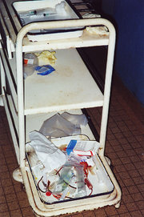

Slide 28
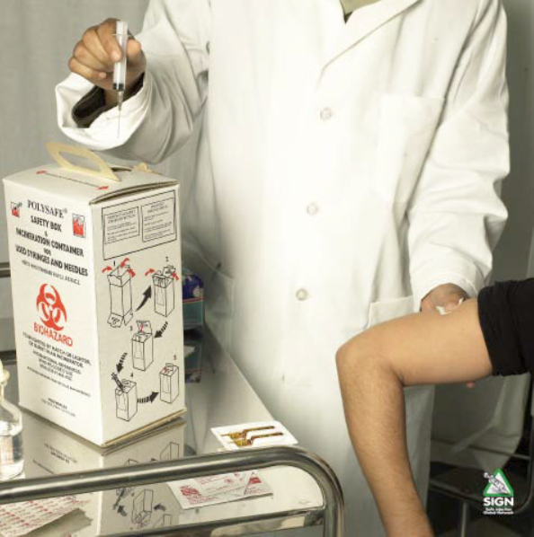
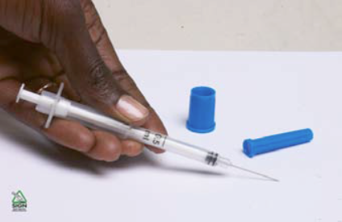
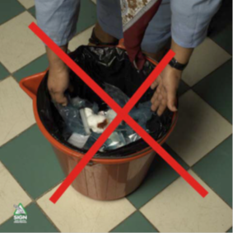
شماره | استاندارد | مستندات
2.1.2 D | بیمارستان از راهنماها ، از جمله راهنماهای سازمان جهانی بهداشت ، جهت مدیریت دفع پسماندهای نوک تیز و برنده تبعیت می نماید | راهنماهای مدیریت دفع پسماند های تیز و برنده

Slide 29
RECAP IS PERMITTED?
WHERE…..
HOW……..

Slide 30
STANDARD
CONDITION of
SAFETY BOXES

Slide 31
  دستورالعمل كمك هاي اوليه فوري پس از مواجهه در كاركنان خدمات سلامت

Slide 32
جراحات و اتفاقات عمده در حين اقدامات و پروسیجرهاي درمانی مواجهه با وسایل تیر و برنده
پاشيدن خون يا ساير ترشحات آلوده بدن بيمار به بريدگي هاي باز، ملتحمه، غشاء مخاطي (براي مثال داخل دهان) و گاز گرفتگي كه منجر به پارگي اپيدرم شود
مواجهه با وسایل تیر و برنده

Slide 33
كمك هاي اوليه فوري در صورت مواجهه
شستشو محل مواجهه با آب معمولی و صابون
شستشو غشای مخاطی (به استثناءچشم مورد مواجهه) با آب معمولی و فراوان
شستشو چشم مورد مواجهه با محلول نرمال سالین و آب فراوان
خودداری از هرگونه دست کاری و فشردن محل مواجهه
امتناع از مصرف مواد گند زدا یا ضد عفونی کننده
خودداري از مالش موضعي چشم
گزارش فوري سانحه به سوپروايزر باليني
ثبت رسمي مورد گزارش شده در گزارشات حين كار توسط سوپروايزر، پروندة بهداشتي كاركنان و طرح در كميته كنترل عفونت بيمارستاني و پي گيري از طريق مراجع مربوطه در حداقل زمان ممكن ترجيحاً در عرض 72 ساعت اولیه پس از مواجهه

